Slide 1

尊爵不凡炫泡功能完善之模擬PTT聊天室

Slide 2
Content
DEMO
動機
專題架構----UML
TCP、TCP Format
Code----封裝、繼承、多型
製作難題
工作分配

Slide 3
動機
發想主題的過程中，我們認為生在一個科技發達的時代，社交媒體已經成為生活中不可或缺的一部份，像是Line、Discord等，如果能嘗試自己寫出一個連線互傳訊息的程式，應該是個不錯的主題吧:D

Slide 4
作品介紹

Slide 5
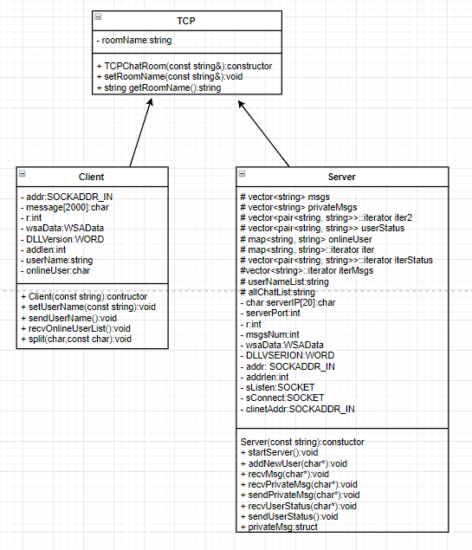
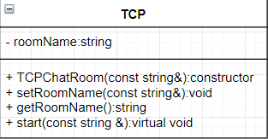
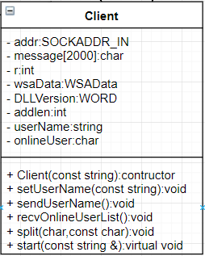
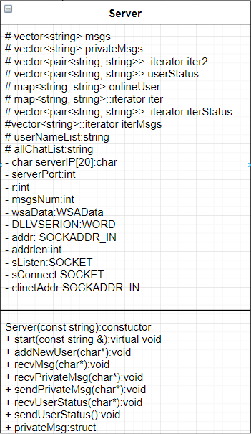
UML

Slide 6
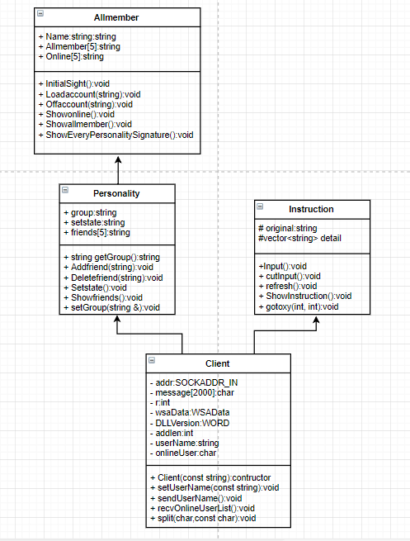
UML

Slide 7
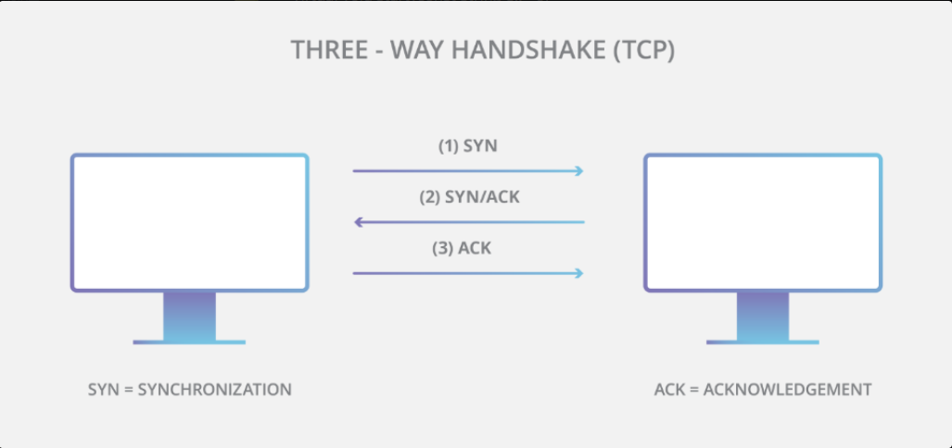
TCP
TCP Connect
send
recv

Slide 8
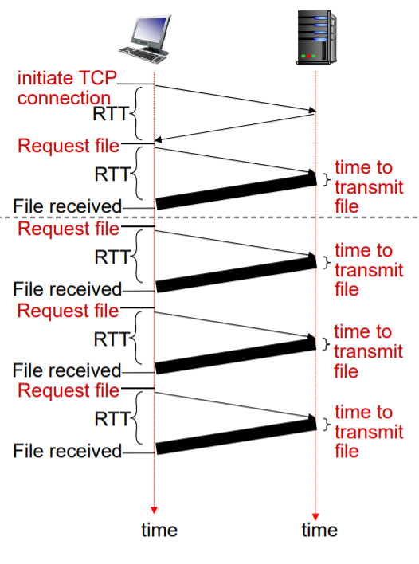
TCP

Slide 9
TCP
484覺得很熟悉R?

Slide 10
TCP
祝大家電腦網路安全過關:D

Slide 11
TCP Client & Server實作

Slide 12
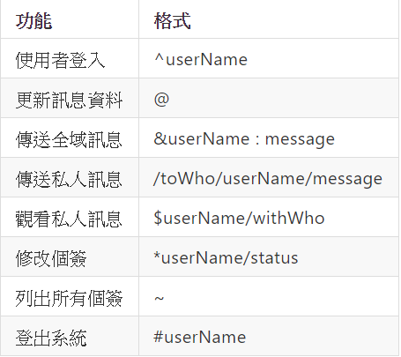
我們的TCP Data Format

Slide 13
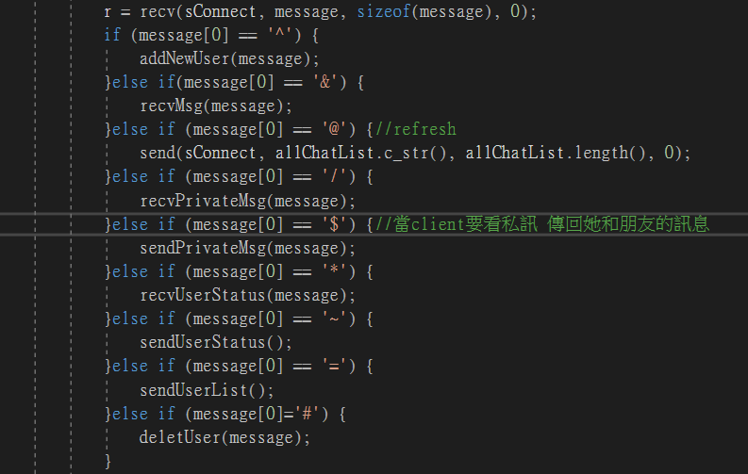
Server 實作 判斷功能

Slide 14



一般訊息傳送
&userName : message
message -> vector msg
allMsg
message <- vector msg

Slide 15
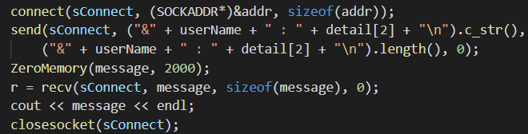
Client 實作 傳送功能

Slide 16
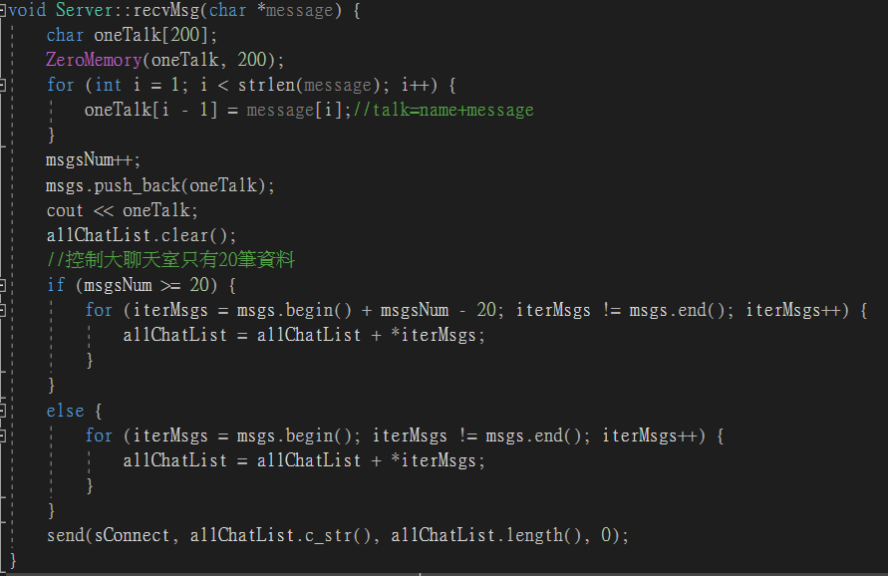
Server 實作 傳送一般訊息

Slide 17
私人訊息傳送
/toWho/userName/message
-> vector privateMsgs
/toWho/userName/message
toWho->userName:message
message <- vector privateMsgs

Slide 18
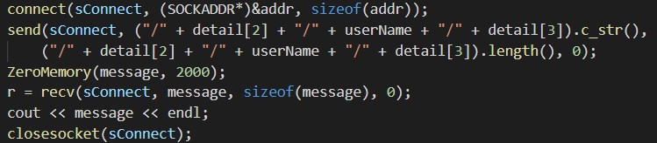
Client 實作 私人訊息傳送功能

Slide 19
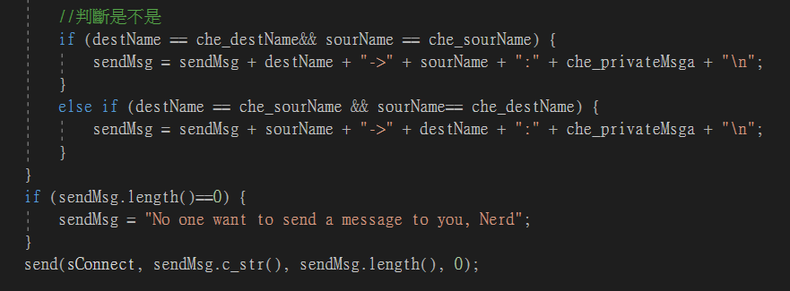
Server 實作 觀看私人訊息

Slide 20
修改個人簽名訊息
userName:status->vector userStatus
*userName/status
success

Slide 21
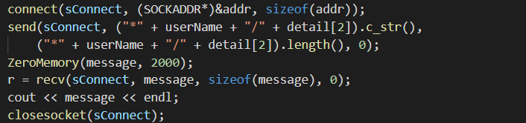
Client 實作修改個人簽名

Slide 22
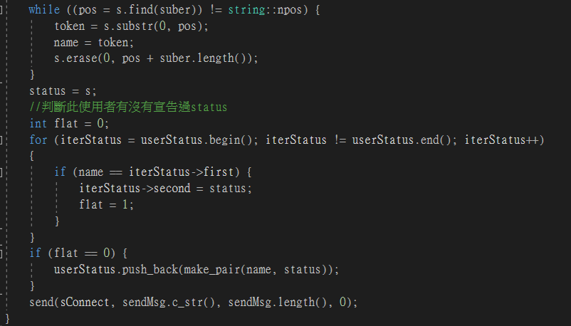
Server 實作 設定個簽

Slide 23
封裝
TCPChatRoom.h----- TCPChatRoom.cpp
Server.h-----Server.cpp
Allmember-h-----Allmember.cpp
Instruction.h-----Instruction.cpp
Personality.h-----Personality.cpp
Client.h-----Client.cpp
Main.cpp

Slide 24



繼承
TCP
Allmember
Instruction
Personality
Client
Server

Slide 25



多型
TCP::start()
Client::start()
Server::start()

Slide 26
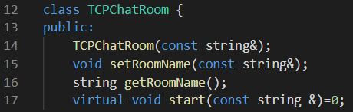
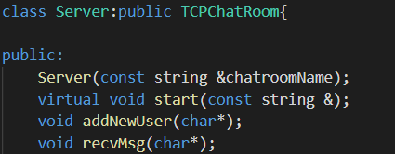
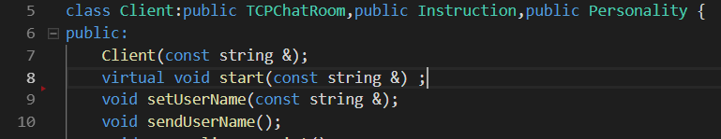
多型

Slide 27
製作難題
TCP一次只能傳一個char*，造成字串處理負擔加重
伺服器的資料結構複雜
若要達成同步更新資料，需使用多執行序來設計程式

Slide 28

工作分配
阿翔多重分身
(A1065501)
TCP連線、字串處理
ㄎㄌ多重分身
(A1065514)
TCP連線、字串處理
阿潘多重分身
(A1065529)
UI、會員系統、控制介面
阿蓉多重分身
(A1065535)
UI、會員系統、控制介面

Slide 29
Thanks For Listening
阿嘿嘿哈嘿嘿哈哈

